Slide 1
ลักษณะเด่นของคอมพิวเตอร์
คอมพิวเตอร์ถูกสร้างขึ้นมาเพื่อให้มีจุดเด่น 4 ประการ เพื่อทดแทนข้อจำกัดของมนุษย์
หน่วยเก็บ
ความเร็ว
ความเป็นอัตโนมัติ
ความน่าเชื่อถือ
next

Slide 2





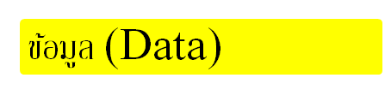
องค์ประกอบของคอมพิวเตอร์
back

Slide 3

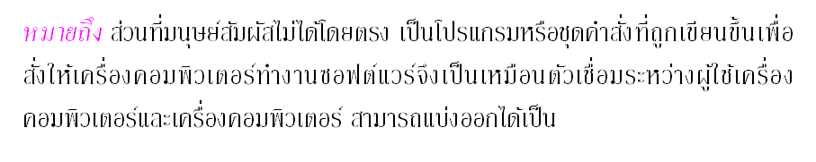
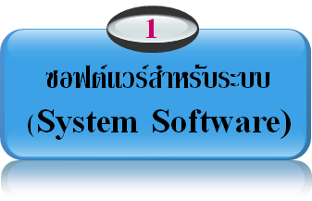
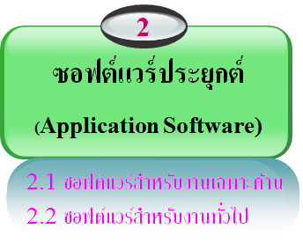
มี 2 ประเภท
back

Slide 4

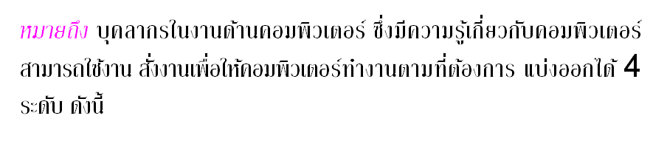




back

Slide 5


Slide 6
ซอฟต์แวร์ แบ่งออกเป็น 2 ประเภท
ซอฟต์แวร์ระบบ
2. ซอฟต์แวร์ประยุกต์

Slide 7

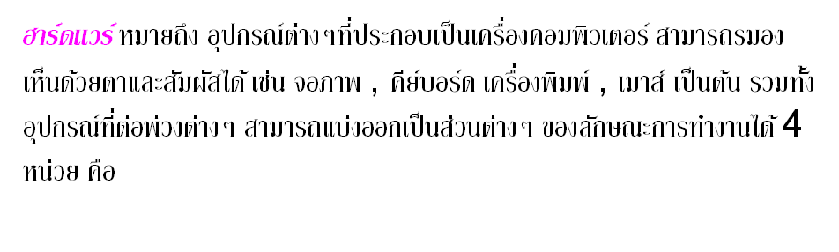
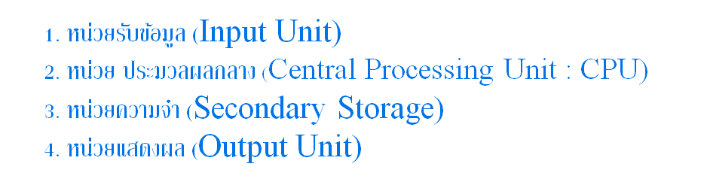
back
next

Slide 8
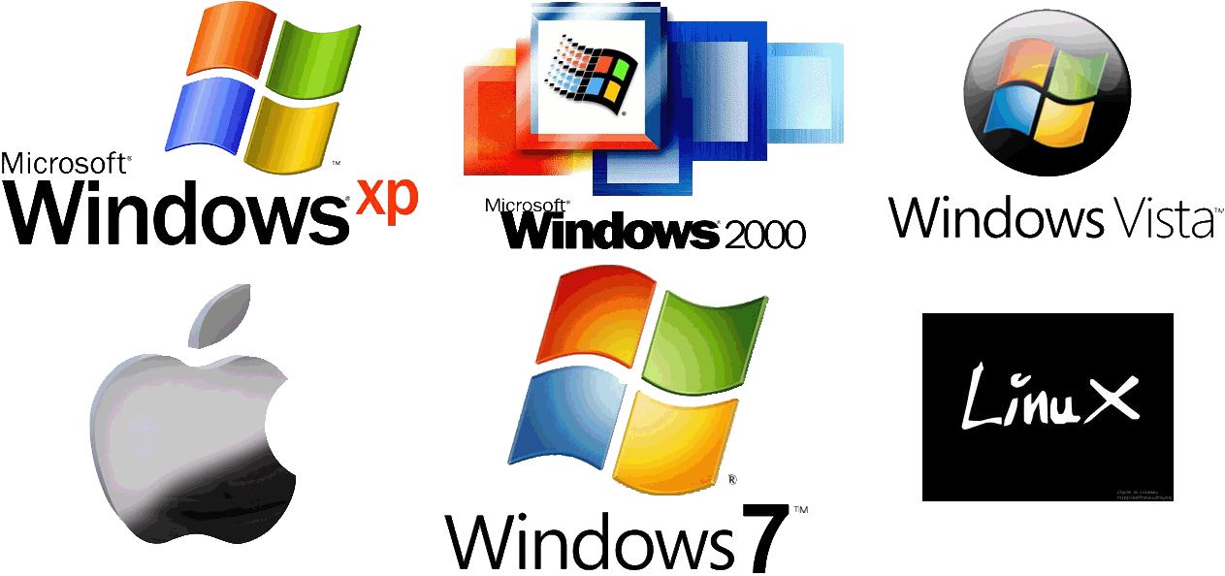
ซอฟต์แวร์ระบบ
หมายถึงโปรแกรมที่ทำหน้าที่ประสานการทำงาน ติดต่อการทำงาน ระหว่างฮาร์ดแวร์กับซอฟต์แวร์ประยุกต์เพื่อให้ผู้ใช้สามารถใช้ Software ได้อย่างมีประสิทธิภาพ และทำหน้าที่ในการจัดการ ระบบ ดูแลรักษาเครื่องการแปลภาษาระดับต่ำหรือระดับสูงให้เป็นภาษาเครื่องเพื่อให้เครื่องอ่านได้เข้าใจ
back

Slide 9
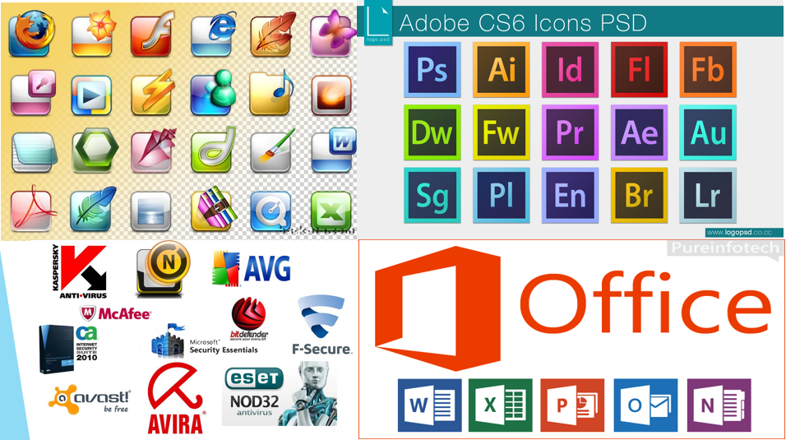
2. ซอฟต์แวร์ประยุกต์
ซอฟต์แวร์ประยุกต์เป็นโปรแกรมที่ใช้สำหรับทำงานต่าง ตามที่ต้องการ เช่น การทำงานเอกสาร งานกราฟิก งานนำเสนอ หรือเป็น Software สำหรับงานเฉพาะด้าน เช่น โปรแกรมงานทะเบียน โปรแกรมการให้บริการเว็บ โปรแกรมงานด้านธนาคาร
back

Slide 10

back

